Slide 1

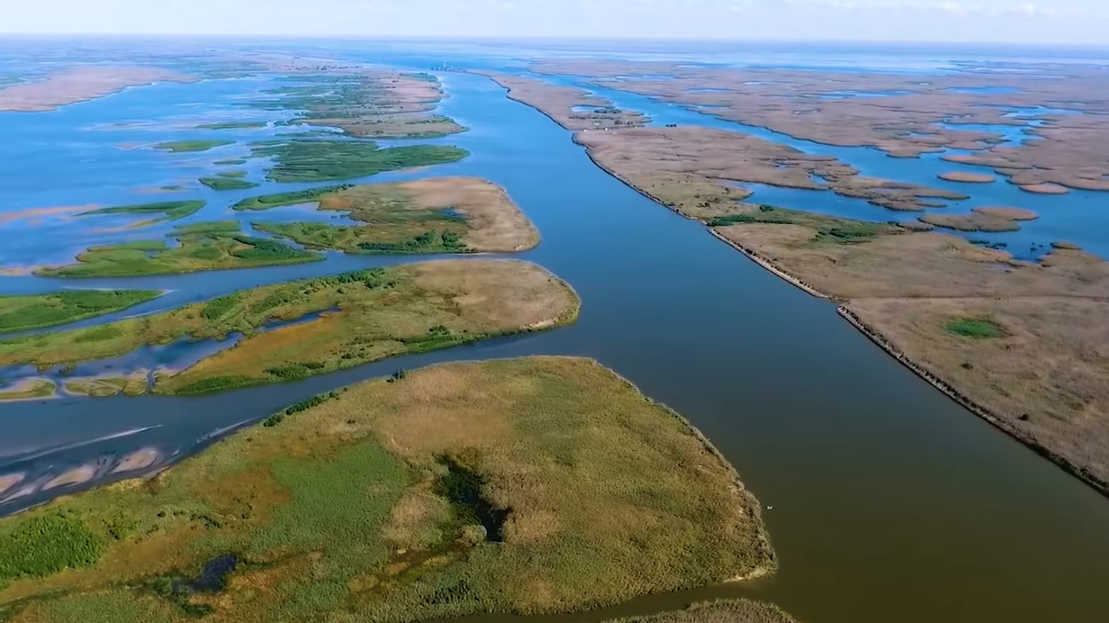
Романов А.В. Комплексный анализ наблюдений за уровнем грунтовых вод в развитии волонтёрской программы “Citizen Science” (Гражданская наука) 20.03.2024 г.
Консультант: Баринова В.О.

Slide 2
Краткая постановка задачи, которая постепенно корректировалась:
В течение многих лет под эгидой ВМО ООН проводится проект “Citizen Science” (Гражданская наука), объединяющий волонтёров многих стран мира в их добровольной работе, связанной с расширением фактических данных наблюдений за самыми разными гидрометеорологическими характеристиками. Эти данные передаются по стандартным каналам связи в стационарные центры их обработки и служат реальным дополнением при мониторинге текущей гидрометеорологической ситуации и её прогнозирования.
Одной из таких характеристик являются данные наблюдений за уровнями грунтовых вод, являющиеся косвенным показателем состояния водосбора, при моделировании процесса формирования речного стока с целью его прогнозирования.
Учитывая отсутствие таких массовых данных наблюдений в системе гидрометслужбы РФ автором данного проекта с 11.05.2020 г. была предпринята попытка самостоятельно организовать такие наблюдения на колодце, расположенном у него на даче недалеко от метеостанции Внуково. При этом дополнительно к измеряемым уровням грунтовых вод подключались среднесуточные данные наблюдения за атмосферным давлением, суточными суммами осадков и температурой воздуха с метеостанции Внуково.
Соответственно в рамках проекта, реализованного в ATOP, на первом этапе предполагалось:
преобразовать накопленный материал наблюдений, хранимый в виде таблиц формата .xlsx, с помощью современных языков программирования в другой формат, позволяющий легко их обрабатывать самыми разными математическими средствами, имеющимися в арсенале численных методов анализа данных.
проанализировать статистические и функциональные связи между измеряемыми гидрометеорологическими характеристиками.
подготовить сайт, на котором должно отслеживаться текущее состояние грунтовых вод в «реперном» колодце.
↔
Основные задачи развития проекта:
подготовка научной статьи с описанием волонтёрской деятельности в рамках проекта Гражданская наука с целью расширения числа участников по другим водосборам речных систем Российской Федерации, что позволит повысить качественный анализ гидрологической ситуации при формировании гидрологических прогнозов разной заблаговременности.
существенно расширить наполнение сайта за счёт результатов работы, связанной с реализацией модели глубокого обучения нейросети.
присоединить подготовленный сайт к общедоступному сайту ФГБУ "Гидрометцентр России" - https://meteoinfo.ru/pogoda: 1) меню - Фактические данные; 2) подменю - Уровень грунтовых вод (проект "Гражданская наука"): 55 град. 31.8 минут северной широты и 37 град. 3.1 минут восточной долготы. По мере расширения числа участников меню может быть изменено, так как координаты других участников, а также координаты подземных скважин Федерального агенства по недропользованию не должны нигде совпадать.

Slide 3
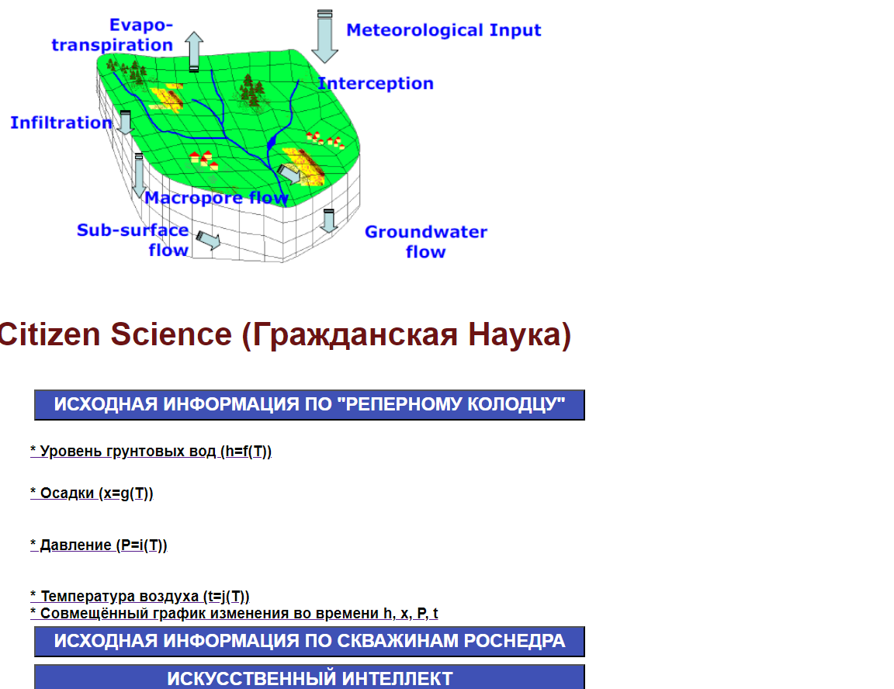
Слайды 4-6
Самые выигрышные скриншоты

Slide 4
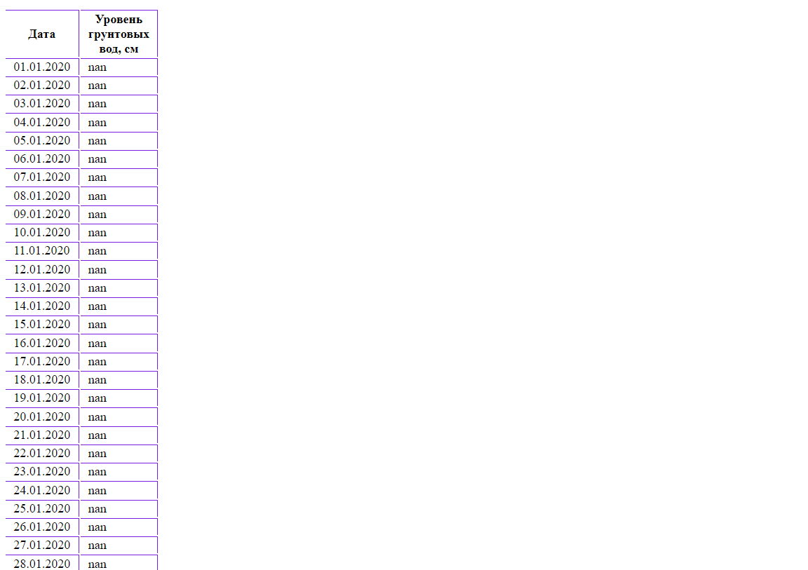
Слайды 4-6
Самые выигрышные скриншоты

Slide 5
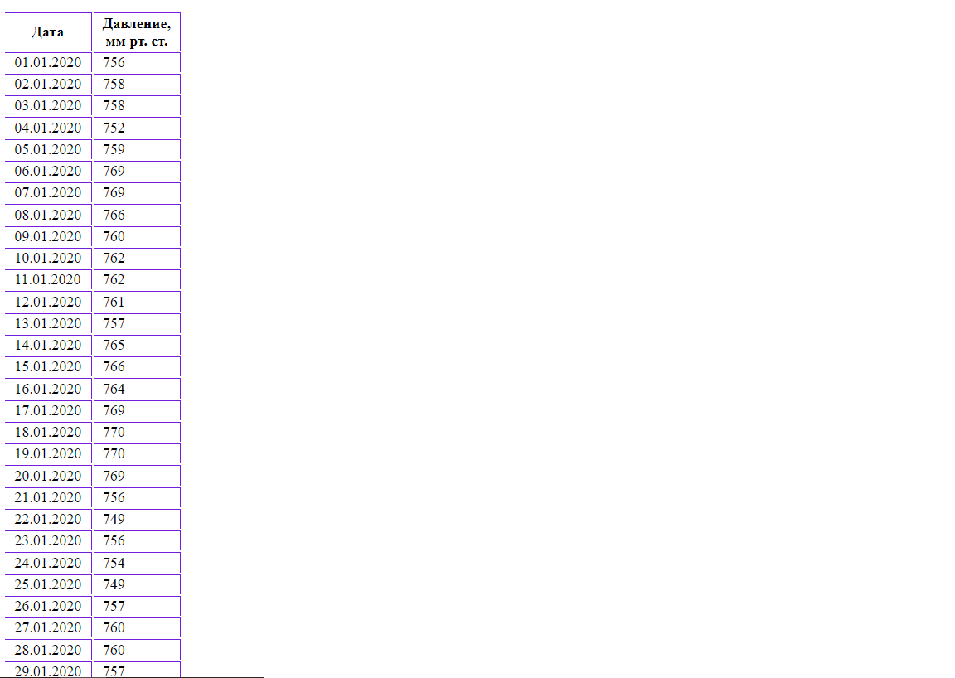

Slide 6
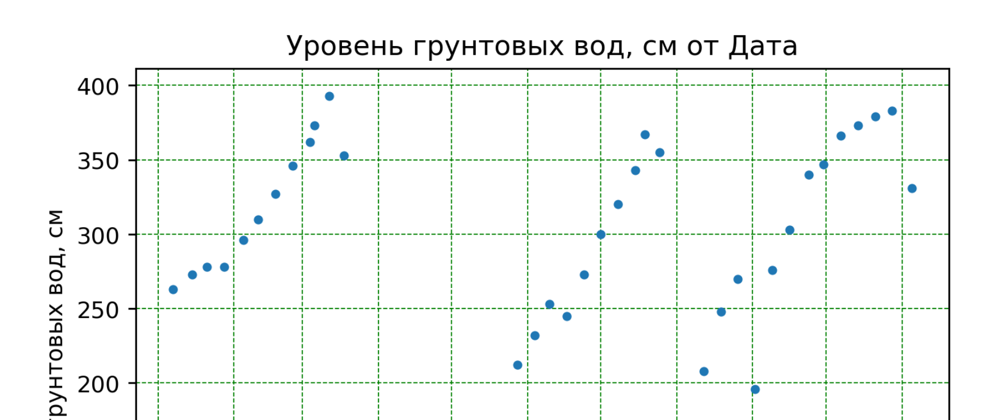

Slide 7
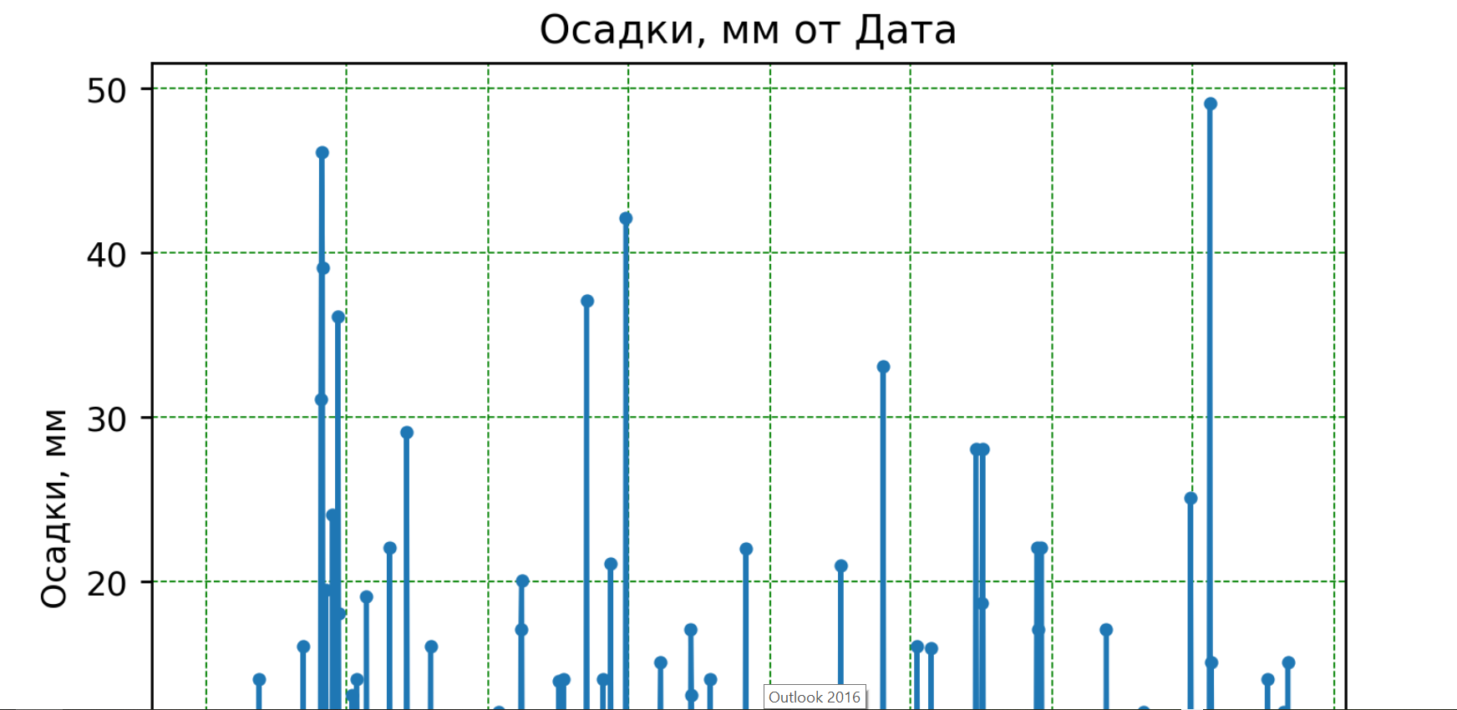

Slide 8
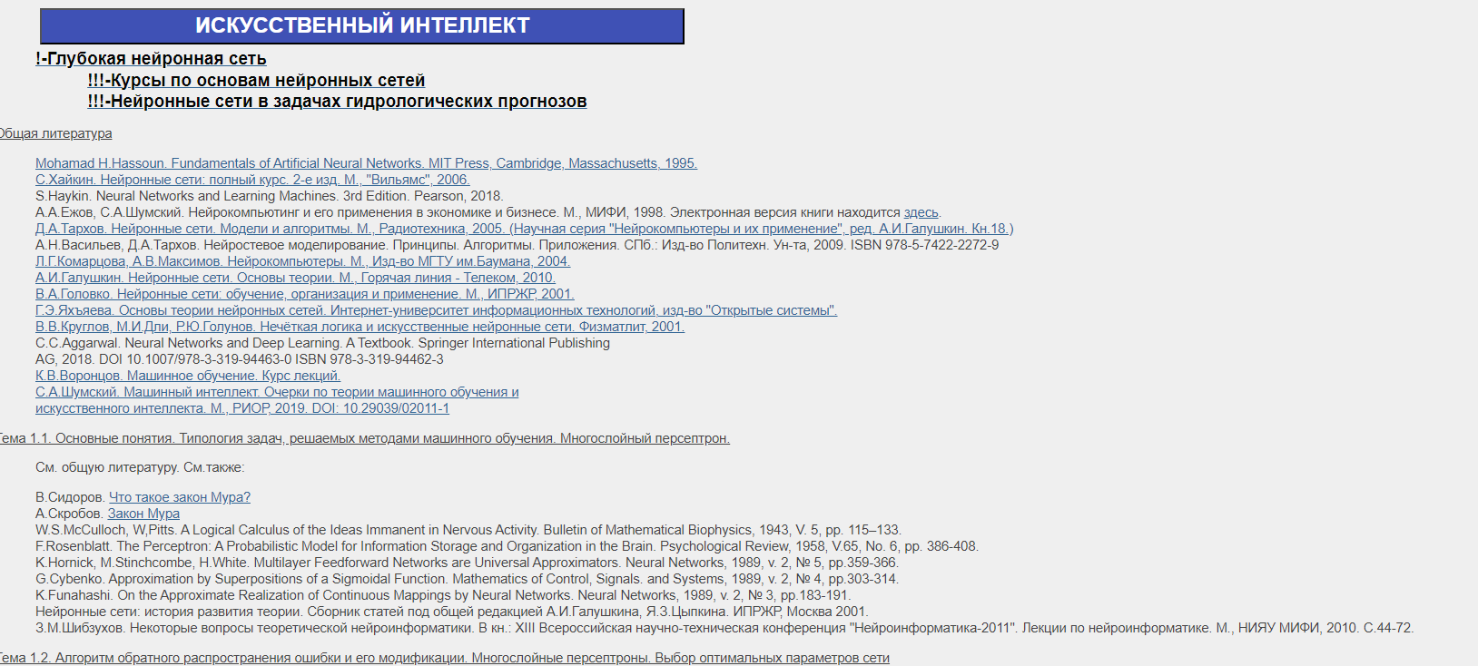

Slide 9
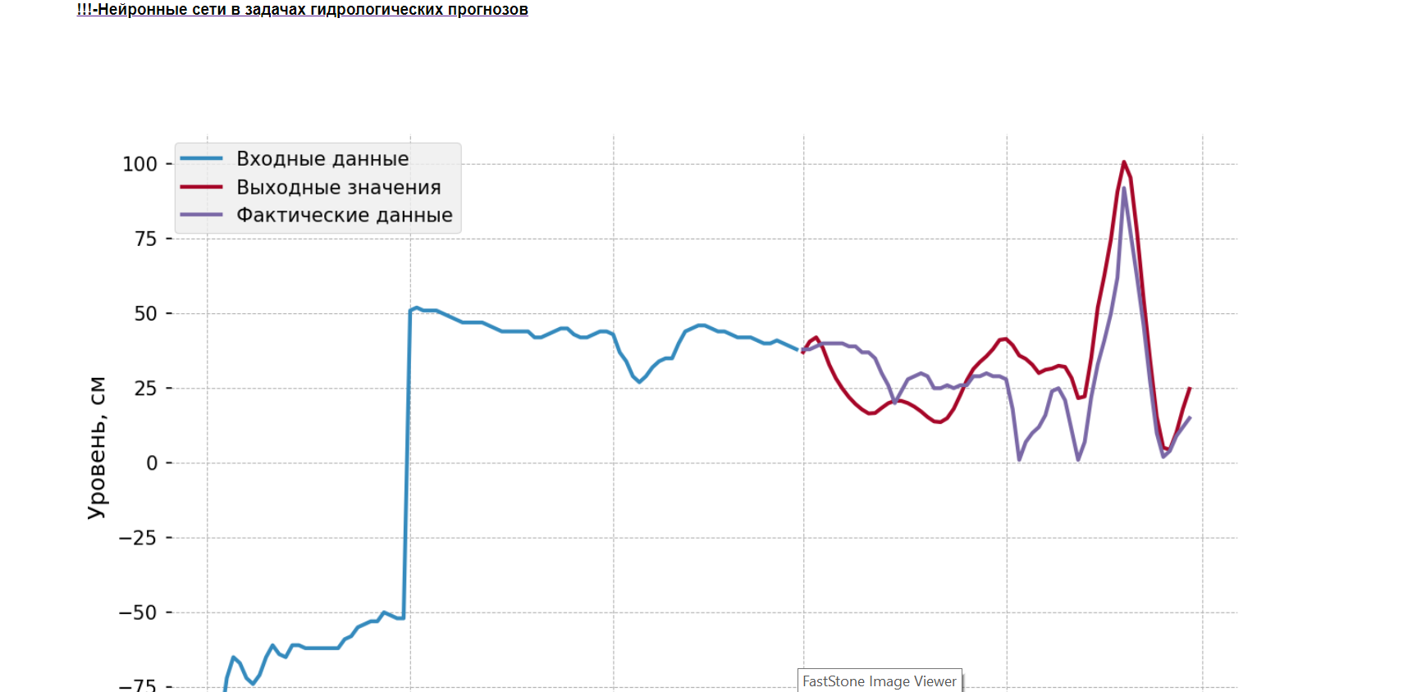

Slide 10
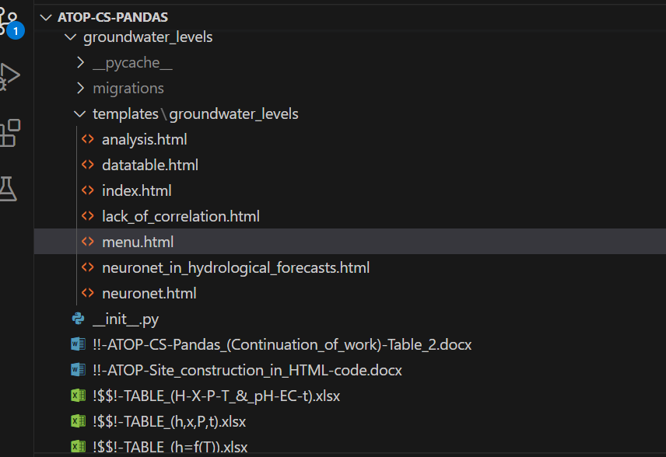

Slide 11
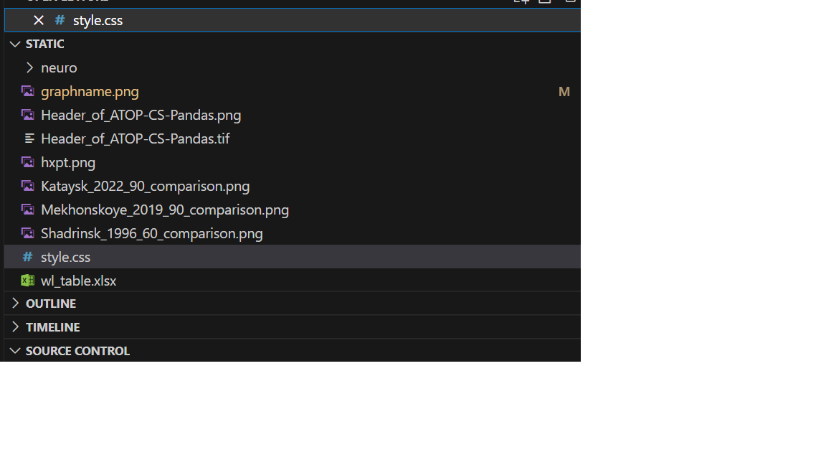

Slide 12
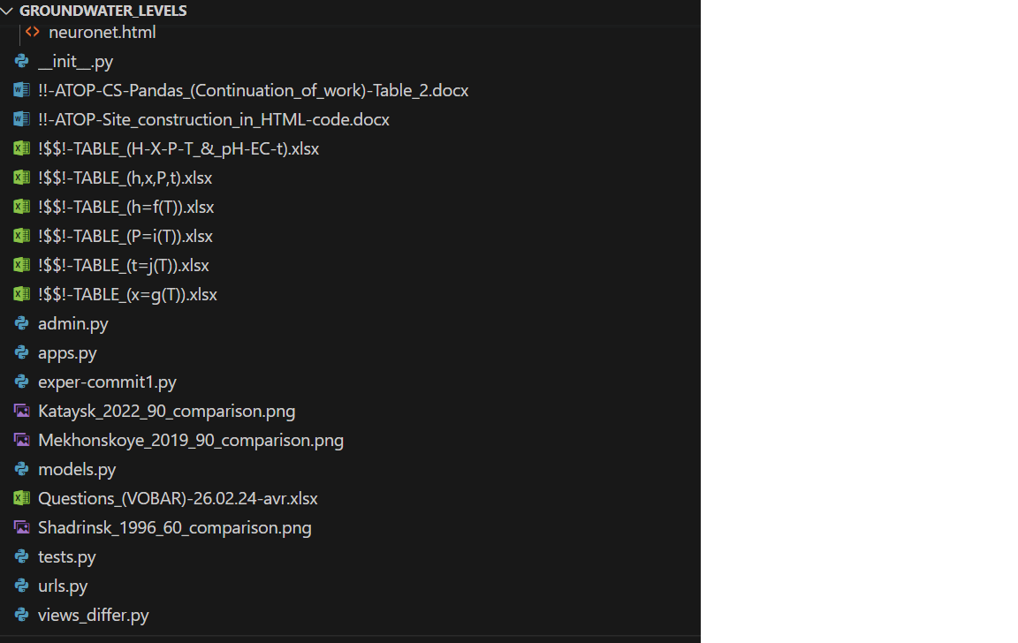

Slide 13
Используемые технологии:
На чём написан сайт? (перечислить языки и технологии) ⇔ Языки: JavaScript и Python, HTML, CSS; Технологии: Django, Pandas, Git; СУБД.
Сайт написан с нуля или использовали фреймворки? ⇔ В данной работе использованы библиотеки Pandas, matplotlib. Фреймворк – Django.
Какие браузеры поддерживаются? ⇔ В порядке частоты использования: 1) GoogleChrome, 2) Mozilla Firefox, 3) Opera, 4) Яндекс Браузер.
Поддерживается ли верстка сайта под мобильный телефон? ⇔ В данной работе вёрстка сайта успешно работает как в вертикальной, так и в горизонтальной ориентации большинства устройств. Реально это делается следующим образом: а) CTRL+Shift+J – выход в терминал; б) там всё высвечивается для какого-то одного устройства, но их можно выбирать по желанию.

Slide 14
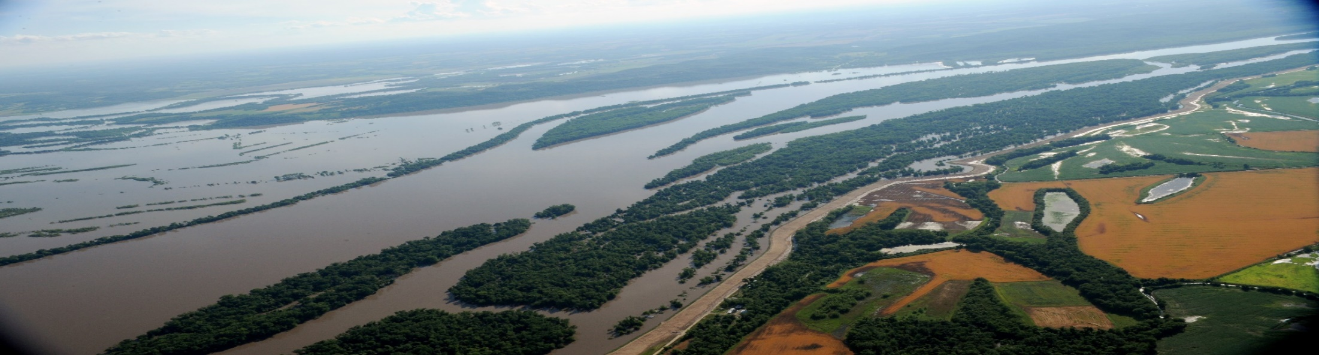
Премного благодарен Вере Олеговне БАРИНОВОЙ за её подвижничесткий труд (граничащий с самопожертвованием) в передаче глубоких знаний в области информационных технологий. Искренне желаю ей здоровья и скорейшего завершения диссертационной работы.

